Slide 1
Open PhD 2026 Presentazione Corsi di Dottorato di ricerca A.A. 2026/27 Dottorato di ricerca in STUDI LINGUISTICI E LETTERARI Sede amministrativa: Università degli Studi di Udine, Dipartimento di Lingue e letterature, comunicazione, formazione e società (DILL). Ulteriore dipartimento dell’Ateneo coinvolto: Dipartimento di Studi Umanistici e del Patrimonio Culturale
Udine, 22 APRILE 2026
Direzione RICERCA, BIBLIOTECHE E TERZA MISSIONE

Slide 2
PERCHÉ SCEGLIERE QUESTO DOTTORATO
Alta qualificazione scientifica
Approccio interdisciplinare e internazionale
Formazione alla ricerca di alto livello
Prospettive professionali

Slide 3
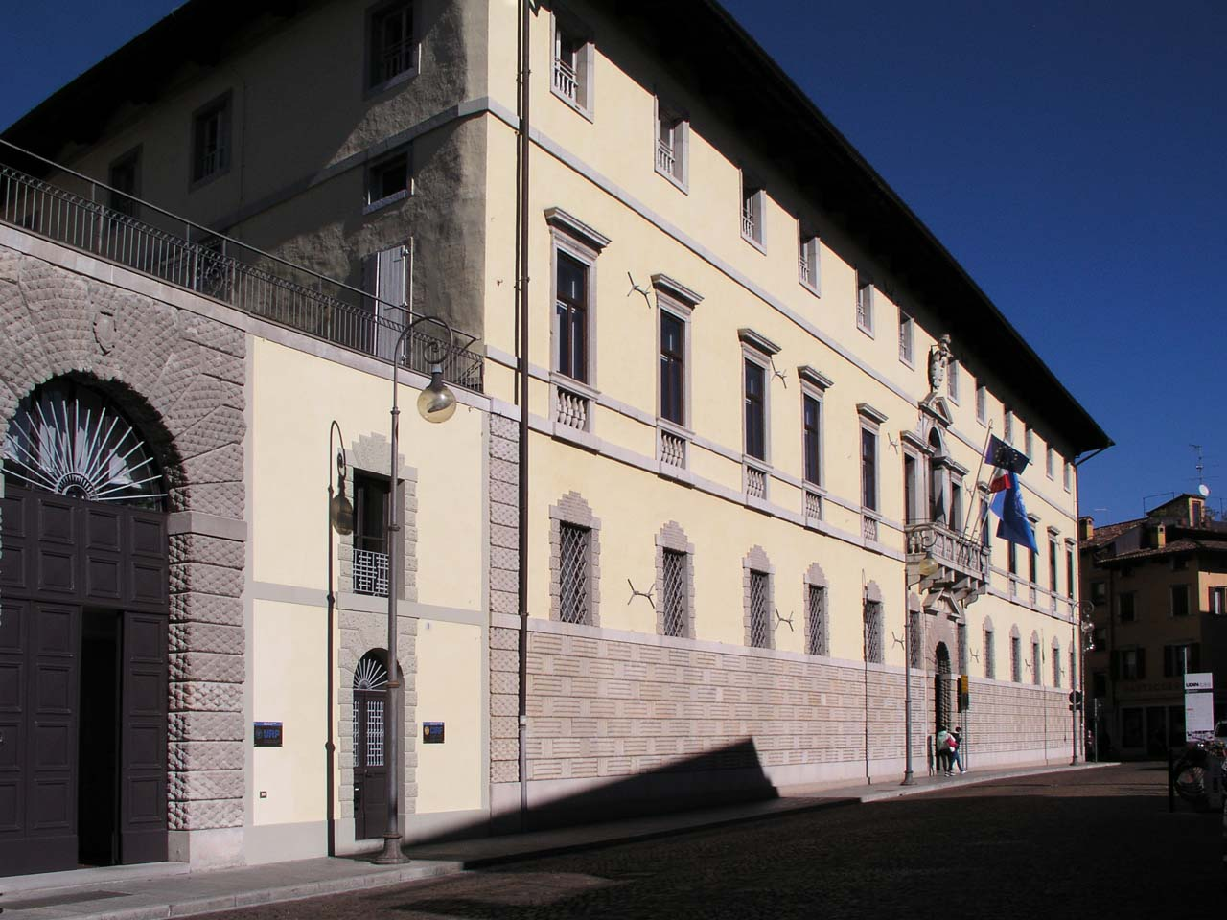
IDENTITÀ DEL CORSO
Dottorato triennale nell’area delle scienze umane.
Formazione avanzata negli studi linguistici e letterari.
Approccio interdisciplinare, interculturale e plurilingue.

Slide 4

STRUTTURA DEL CORSO
2 CURRICULA
LETTERARIO
LINGUISTICO-FILOLOGICO
3 BORSE DI DOTTORATO
PERCORSO FORMATIVO INTEGRATO TRA RICERCA E DIDATTICA

Slide 5
CURRICULUM LETTERARIO
Letterature inglese e anglofone
Letteratura italiana
Letterature francese e francofone Letterature ispano-americane
Letteratura spagnola
Letterature russa e serbo-croata
Letteratura tedesca e austriaca

Slide 6
CURRICULUM LINGUISTICO-FILOLOGICO
Filologia e linguistica germanica
Filologia e linguistica romanza
Filologia e linguistica slava
Glottologia e linguistica
Lingua, traduzione e linguistica inglese Lingua, traduzione e linguistica francese Linguistica italiana
Lingua, traduzione e linguistica tedesca

Slide 7

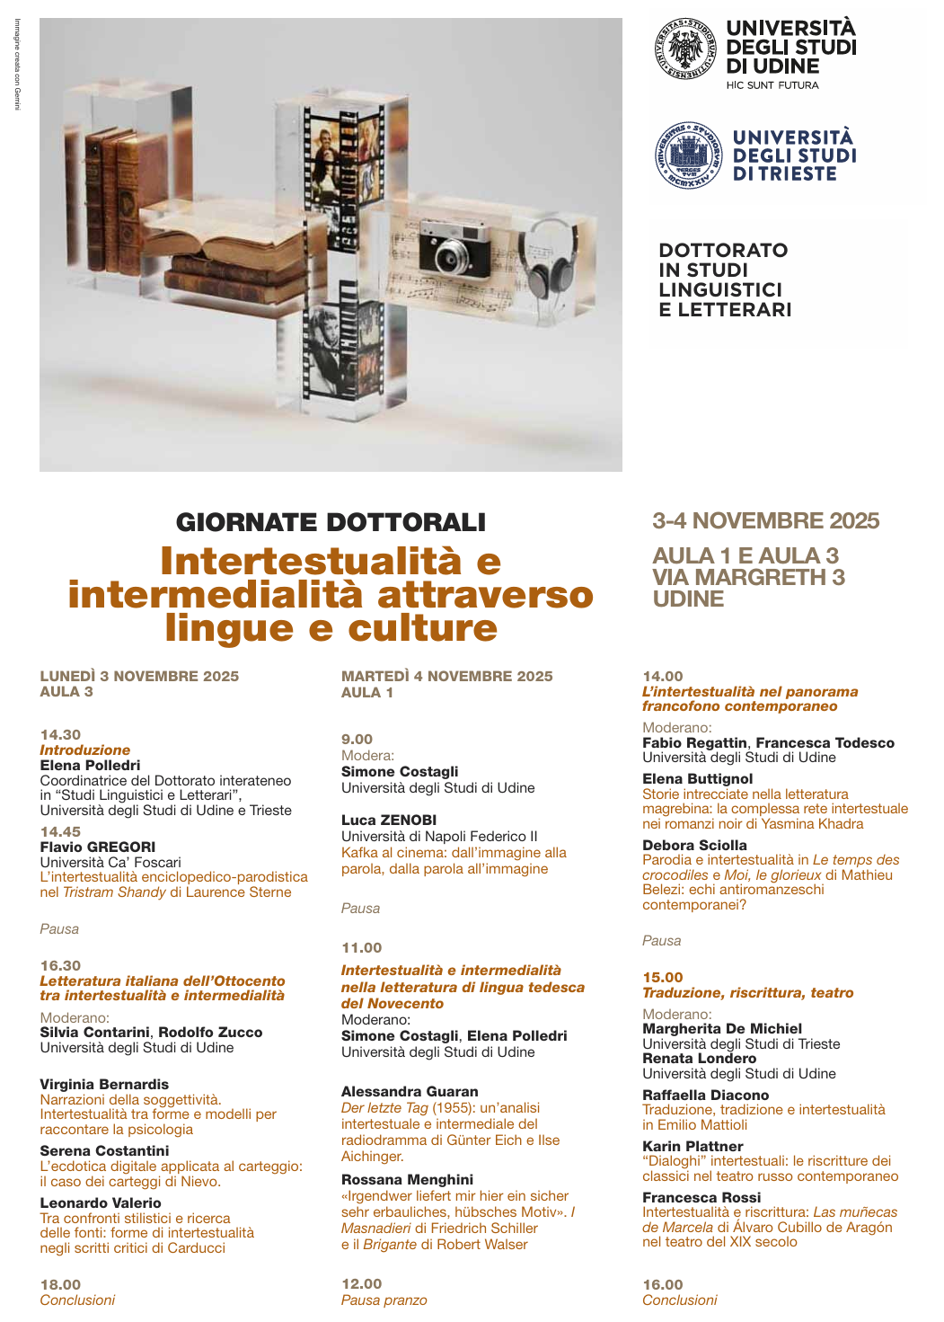
IL VALORE AGGIUNTO DEL DOTTORATO UN’ESPERIENZA DI RICERCA ATTIVA E CONDIVISA
Formazione metodologica avanzata
Confronto continuo con docenti ed esperti internazionali
Partecipazione a seminari, convegni e giornate dottorali
Opportunità concrete di presentazione e pubblicazione della ricerca

Slide 8

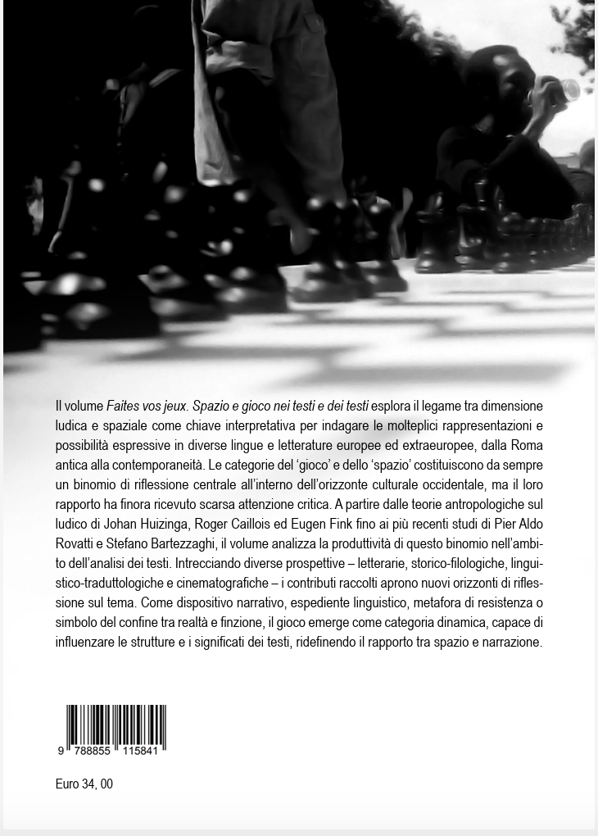
Pubblicazione a cura dei dottori del 36° ciclo

Slide 9

INTERNAZIONALIZZAZIONE
Mobilità di ricerca in Italia e all’estero
Co-tutele e co-supervisioni internazionali
Collaborazioni con università europee
Inserimento in reti di ricerca internazionali

Slide 10

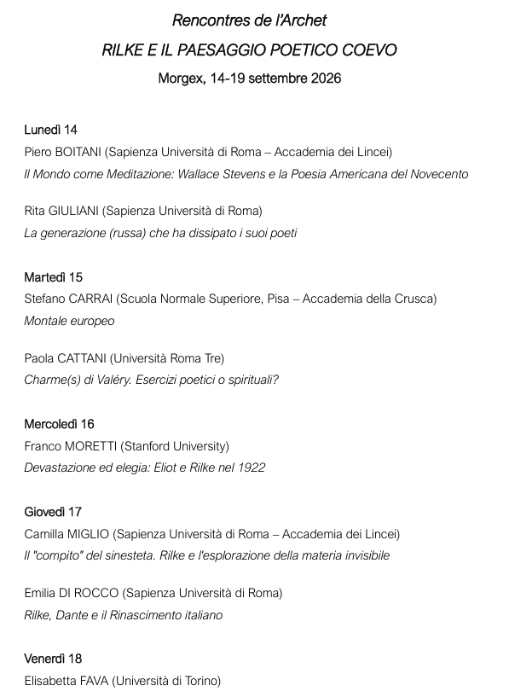
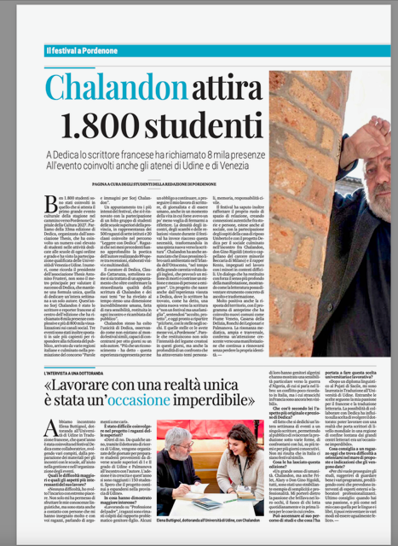
IL PERCORSO FORMATIVO
Supervisione individuale del progetto di ricerca.
Attività didattiche dottorali e interdisciplinari.
Seminari con studiosi italiani e stranieri.
Giornate dottorali e momenti di confronto scientifico.
Sostegno alla produzione scientifica.

Slide 11

SBOCCHI OCCUPAZIONALI
Università ed enti di ricerca
Editoria (tradizionale e digitale)
Media e comunicazione culturale
Biblioteche, archivi, musei
Mediazione linguistica e culturale
Istituzioni nazionali e internazionali
Inserimento rapido nel mondo del lavoro qualificato.
Attività prevalentemente in ambito scientifico e culturale.
Forte coerenza tra formazione e professione.
Elevata soddisfazione dei dottori di ricerca.
Dati AlmaLaurea
Questionario Rice Uniud

Slide 12
Coordinatrice: prof.ssa Alessandra Ferraro alessandra.ferraro@uniud.it Sito web: https://shortlink.uk/1nWa6
Udine, 22 APRILE 2026
Direzione RICERCA, BIBLIOTECHE E TERZA MISSIONE

Slide 13
Testimonials
Dott.ssa Erika Capovilla
Dottoressa di ricerca 36° ciclo
Assegnista di ricerca L.R. 34/2015 in Letteratura austriaca
Contrattista Uniud
Dott. Alessandro Pontelli
Dottorando 40° ciclo in Letteratura francese

Slide 14
Il bando per l’ammissione al corso di dottorato è disponibile al sito:
https://shortlink.uk/1nW8P
Per ulteriori informazioni sulle procedure di ammissione contattare:
Direzione ricerca, biblioteche e terza missione - Ufficio formazione per la ricerca
dottorato.rice@uniud.it
Udine, 22 APRILE 2026
Direzione RICERCA, BIBLIOTECHE E TERZA MISSIONE

